Slide 1
ÇANAKKALE ONSEKİZ MART ÜNİVERSİTESİ
DENEYSEL ARAŞTIRMALARUYGULAMA VE ARAŞTIRMA MERKEZİ
2021 YILI FAALİYET RAPORU

Slide 2
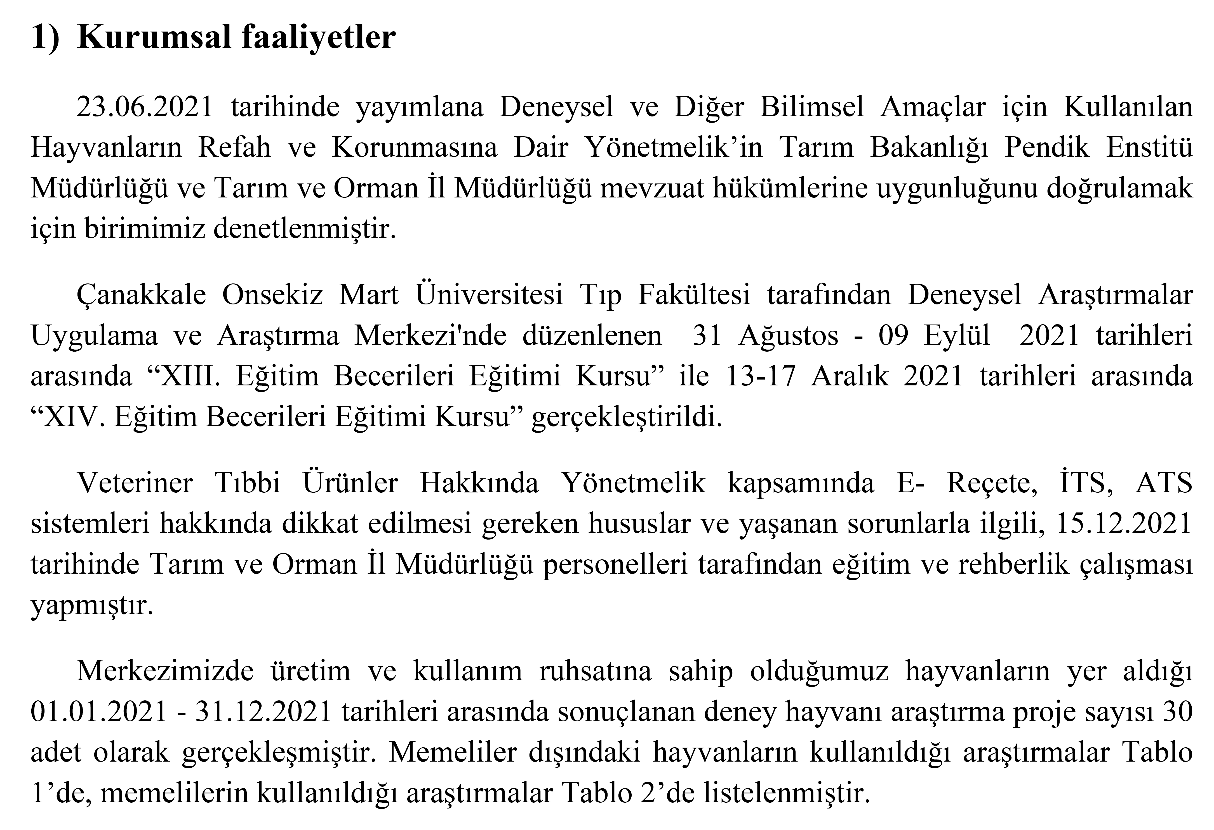

Slide 3
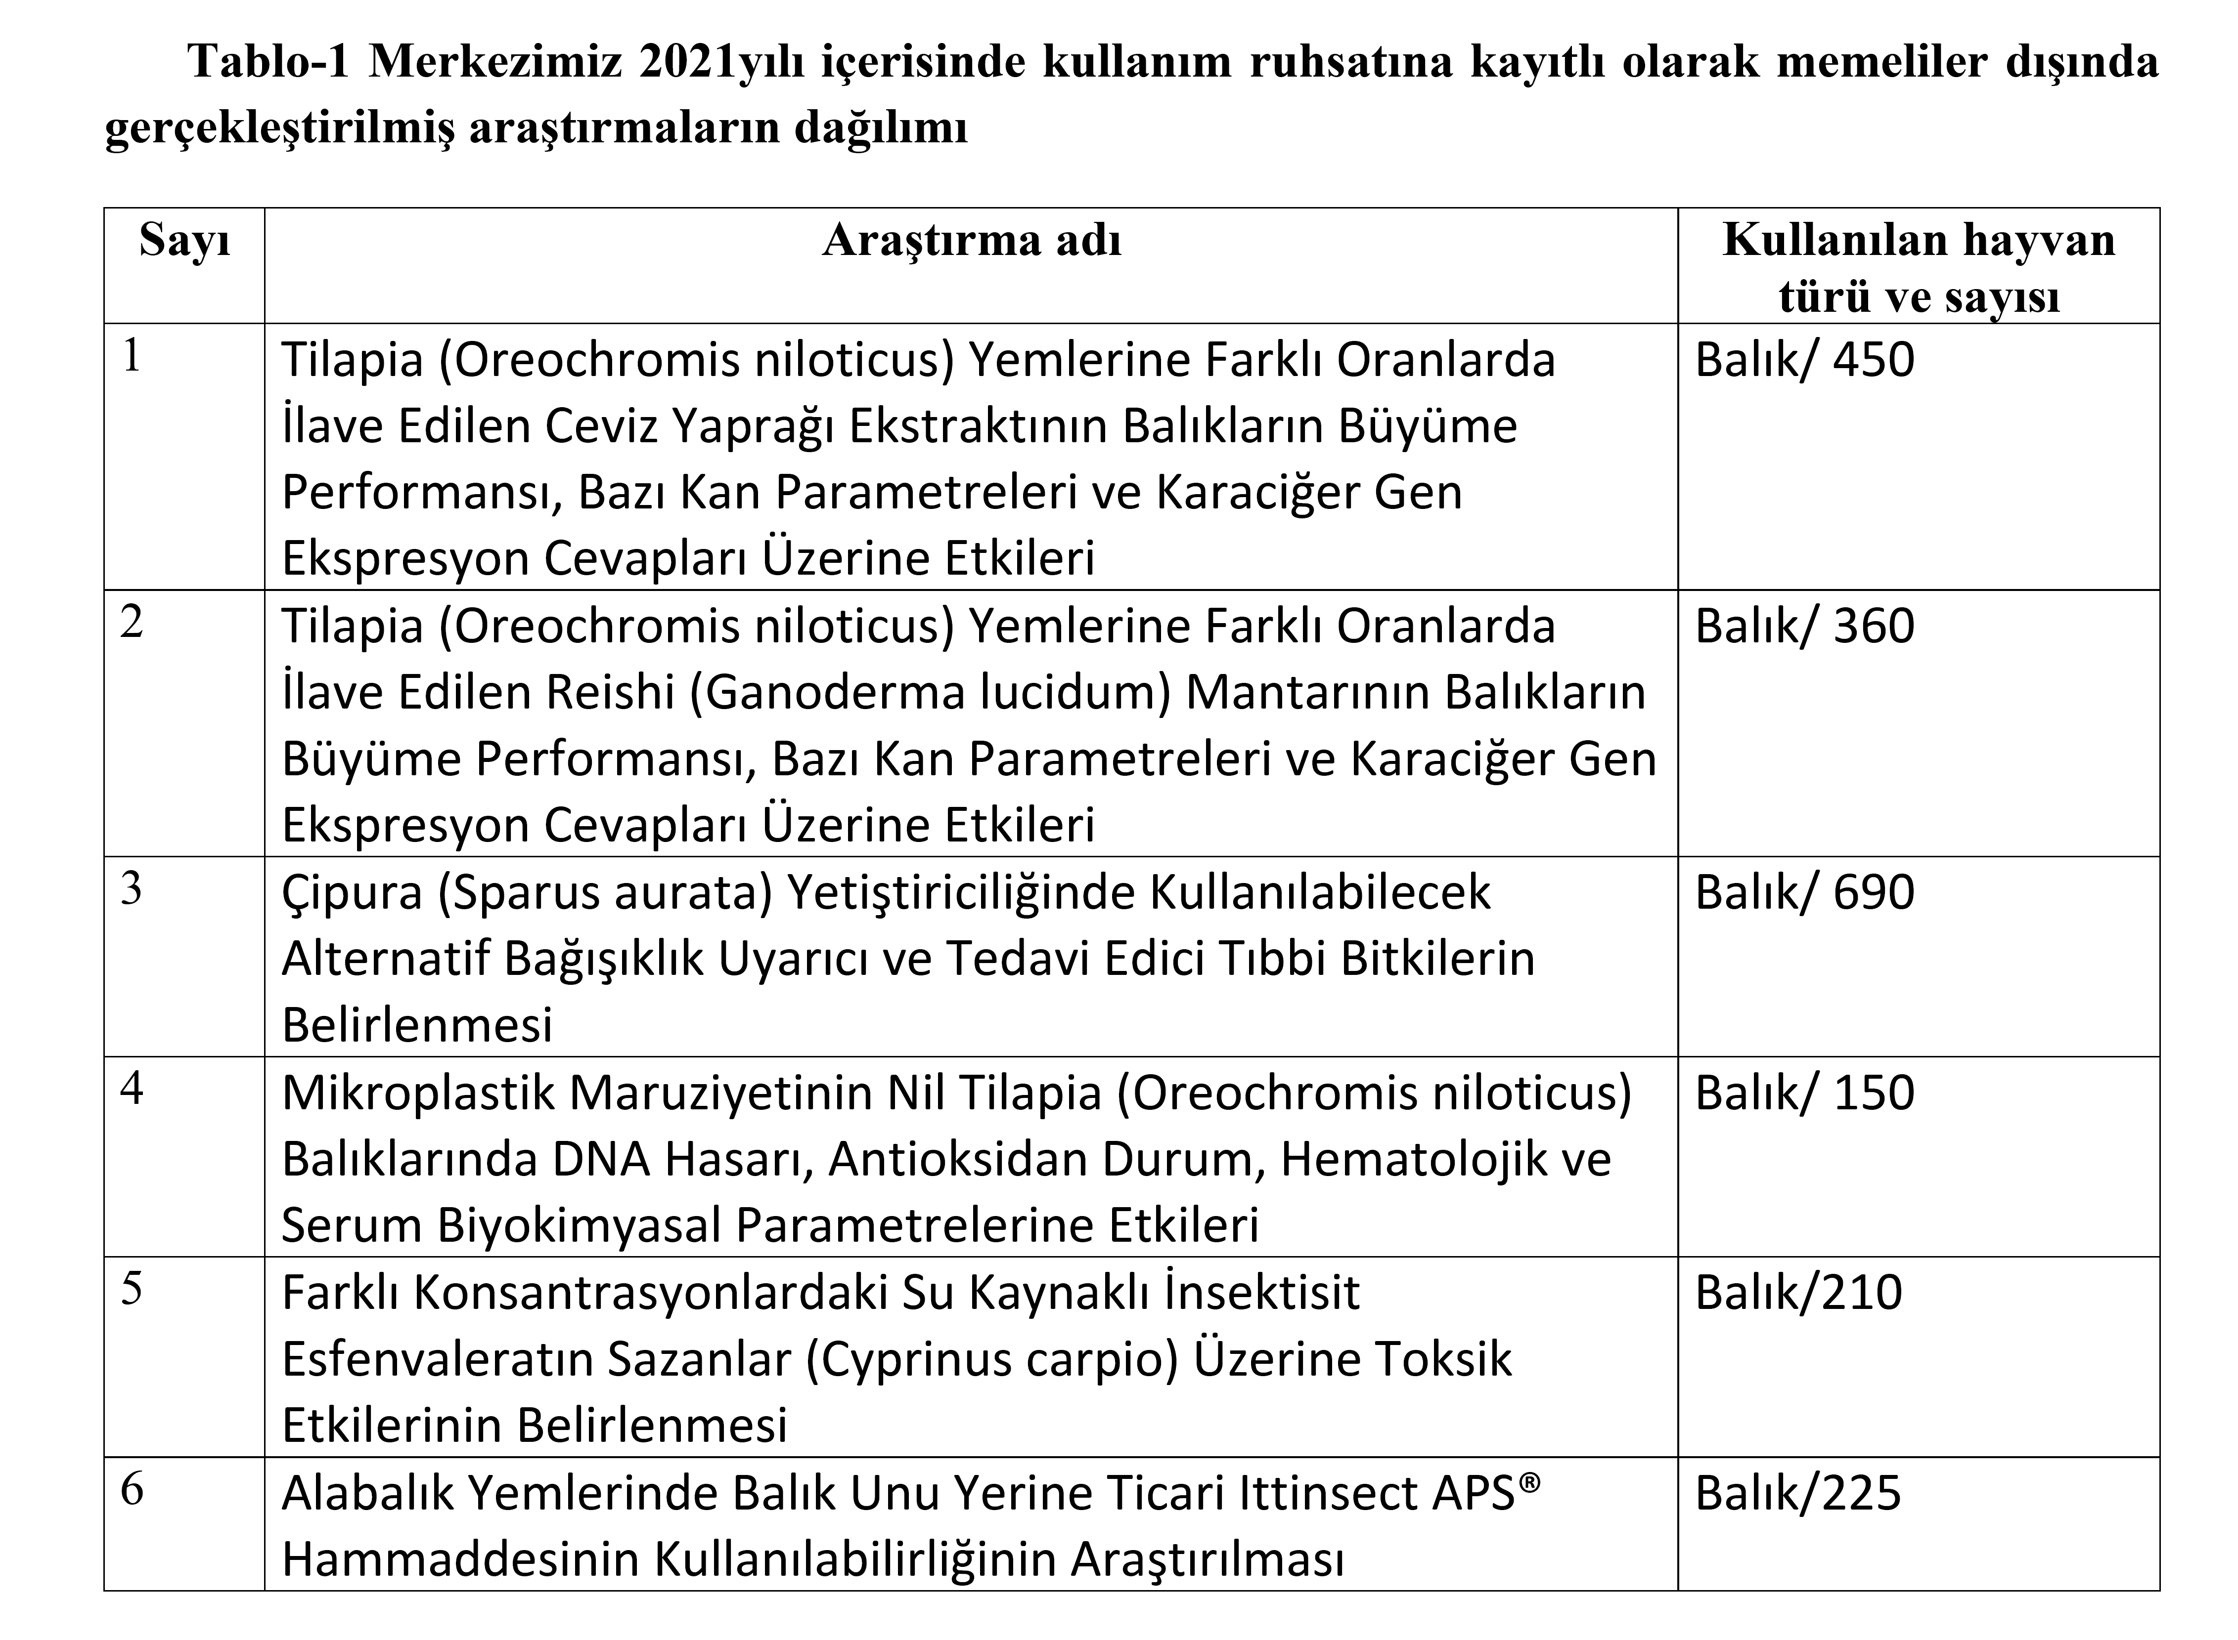

Slide 4
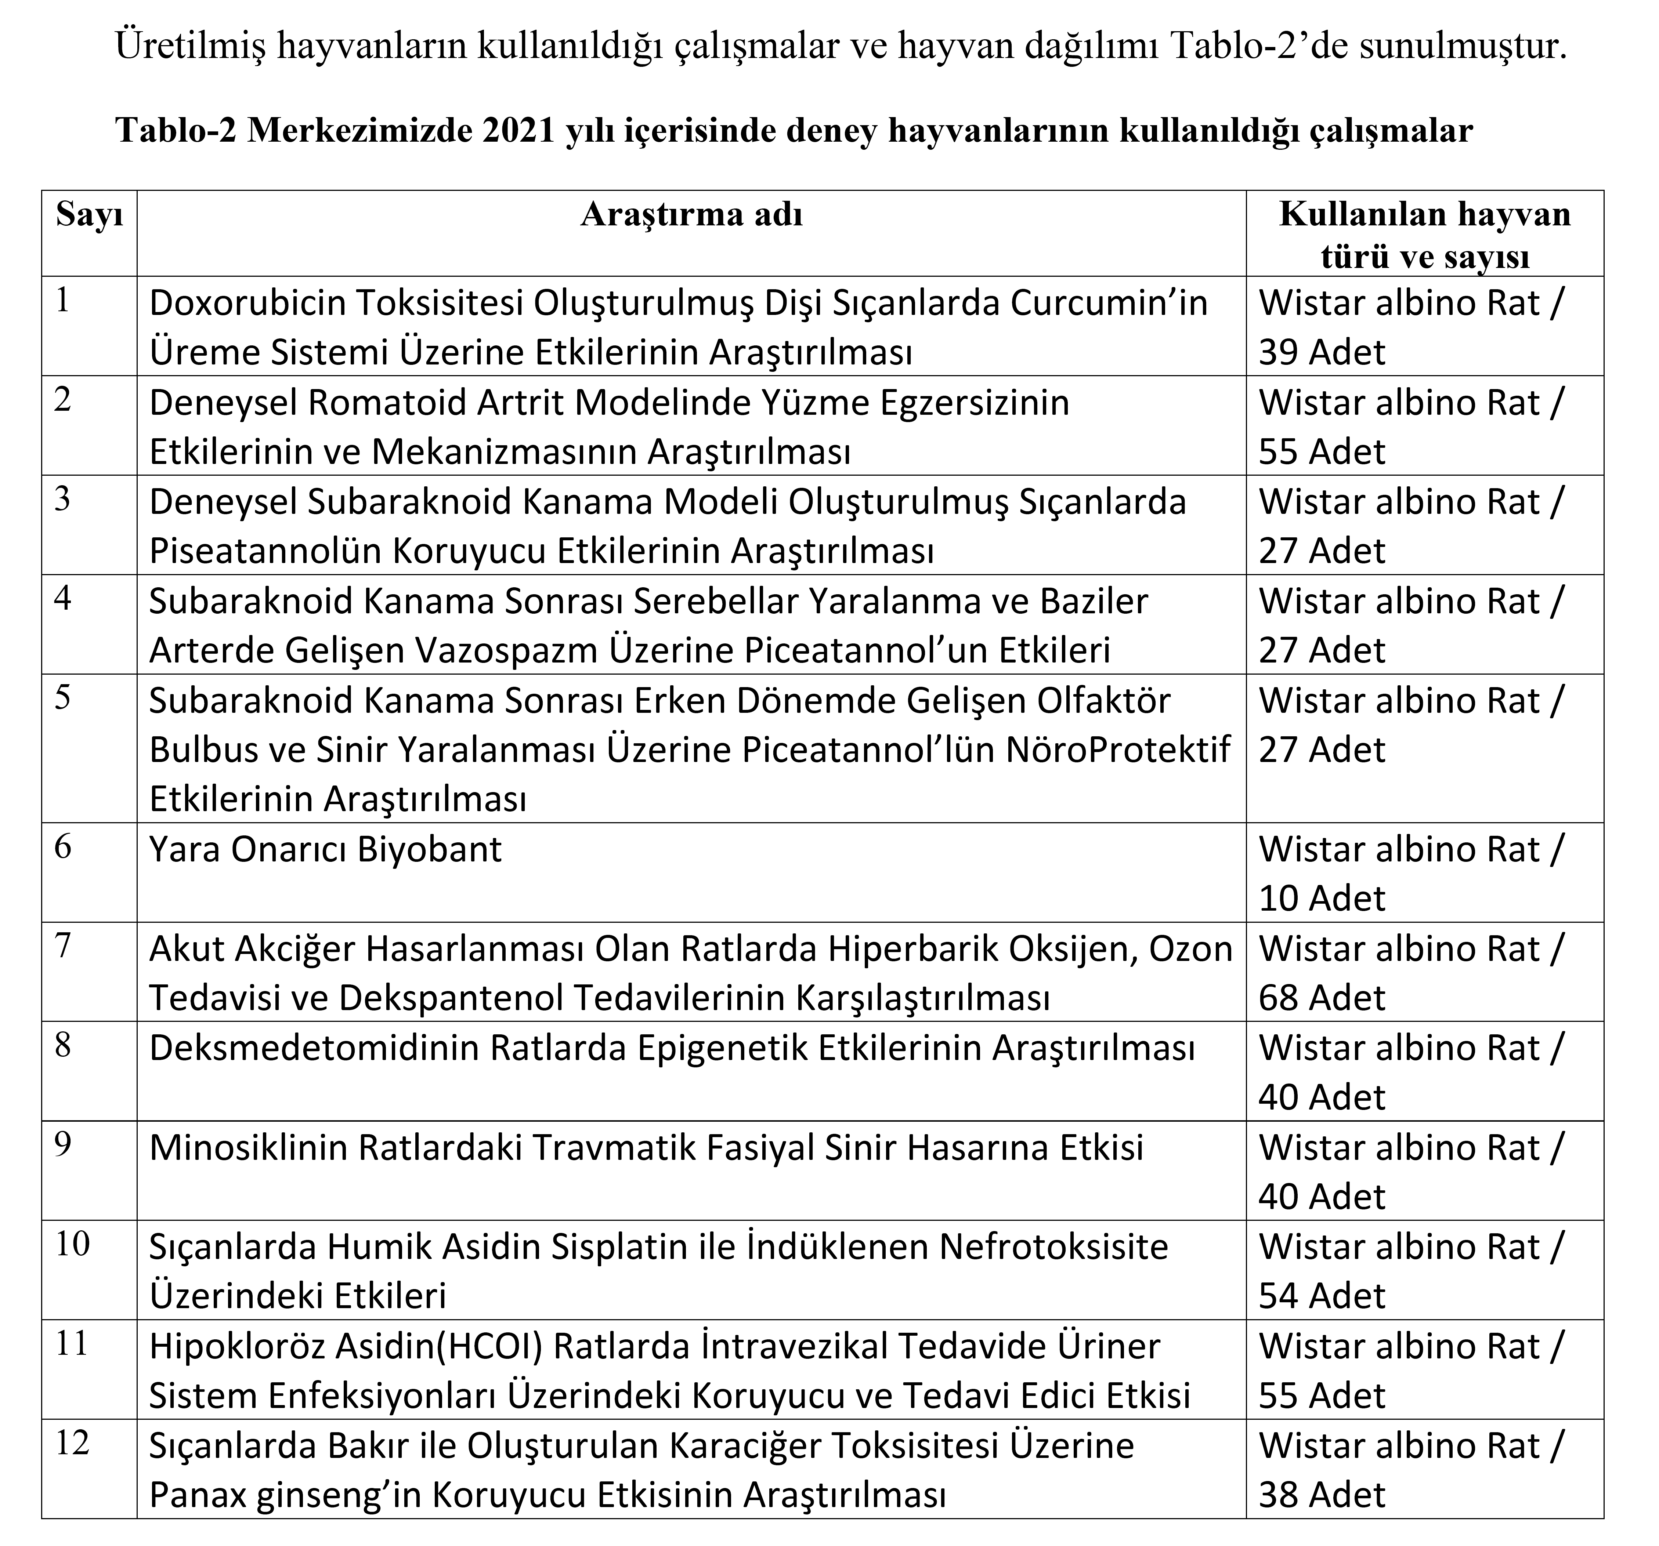

Slide 5
